Slide 1
Astana Walks
Помощник для коротких
прогулок в Астане
Задача №1 НИЦ Smart City
Build with AI / GDG Astana
01
Notes:
Здравствуйте. Astana Walks помогает жителю или гостю Астаны выбрать короткую прогулку. Мы решаем первую задачу НИЦ Smart City: учитываем старт, интересы и свободное время, находим до трёх городских мест и объясняем выбор. Вместо длинного списка человек получает небольшой план с возвращением, источниками и понятными ограничениями. Начнём с ситуации возле EXPO.
Источники и доказательства:
Условие хакатона, задача №1, страницы 1–3.
https://github.com/ltybcs/astana-walks-ai

Slide 2
Прогулка рядом с EXPO
45
«У меня 45 минут возле Mega, хочу короткую прогулку»
NU Park
минут на прогулку
с возвращением
42 мин по расчёту
1 место, объяснения и идеи действий
02
Notes:
Пользователь говорит: «У меня 45 минут возле Mega, хочу короткую прогулку». Старт в этом примере смоделирован. При бюджете 45 минут найдены NU Park. Расчётный план занимает 42 минут вместе с возвращением. Посещение и обратная дорога входят в бюджет. Расстояние пока геометрическое: мы прямо предупреждаем, что переходы, ограды и состояние тротуаров могут изменить реальный путь.
Источники и доказательства:
output/evaluation.json
Оценка пути геометрическая, с запасом на обход и возвратом. Это не пешеходная навигация.

Slide 3
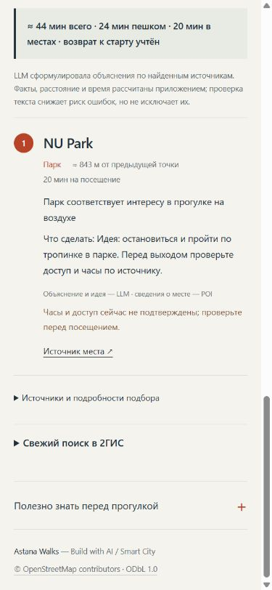
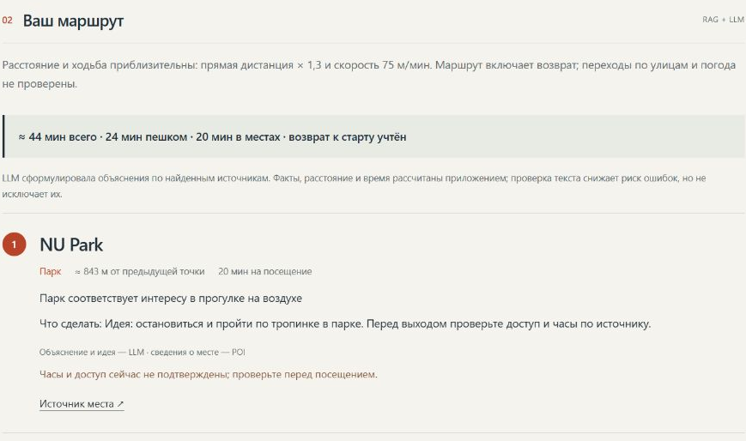
Ответ в интерфейсе
Из проверочного
прогона
«Парк соответствует интересу в прогулке на воздухе»
NU Park
UI: 44 мин, с возвратом
UI: 44 мин; проверка: 42 мин — разные публичные точки старта
03
Notes:
На фактическом снимке UI план занимает 44 минуты: здесь выбрана другая публичная точка старта, чем в проверке на 42 минуты. В карточке видны объяснение, идея действия, расчётное время, источник и режим генерации. Сведения POI отделены от предложенного действия. Мобильный интерфейс поддерживает установку PWA. Оболочка доступна без сети, но новый подбор требует backend, а ответы API не кэшируются. Установку предыдущей версии на Android с Chrome и запуск по иконке пользователь подтвердил ранее. Новые функции и работу без сети на физическом телефоне отдельно не проверяли.
Источники и доказательства:
Фактический скриншот: output/demo-ui.jpg
output/demo-mobile.jpg
Режим показанного сценария: RAG + LLM
UI: 44 мин; evaluator: 42 мин. Разные публичные старты.
output/ui-check.json
Настроенная генерация: llama.cpp b11739 (CPU, loopback) / Qwen3-4B-Instruct-2507 Q4_K_M (Unsloth) / astana-local
output/live-explanations.json
Полное проверенное объяснение: Парк соответствует интересу в прогулке на воздухе
https://developer.mozilla.org/en-US/docs/Web/Progressive_web_apps/Guides/Making_PWAs_installable
PR #7 c31bc7a and quota fix 90ed954. web/sw.js: shell allowlist, API network-only, no query/non-GET caching. HTTPS resource results: output/https-check.json. Physical installation and launch from icon reported by the user on 2026-10-20, not independently observed.

Slide 4
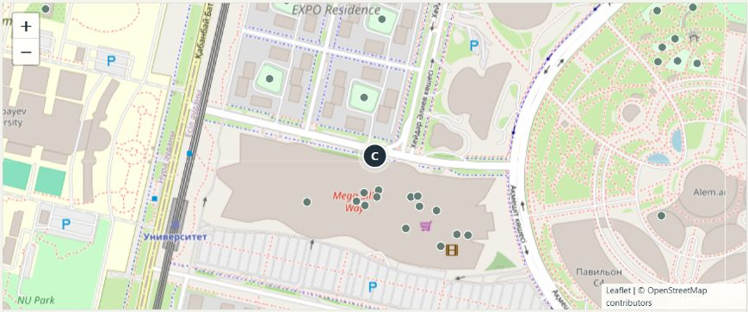
Настоящая уличная карта
Точки — из OSM. Прямые связи между остановками не являются навигацией.
Внешний сервис тайлов получает IP и область просмотра.
04
Notes:
Теперь у приложения есть настоящая уличная карта Leaflet с подложкой OpenStreetMap. На ней видны места каталога, начало и пронумерованные остановки. Карту можно перемещать и масштабировать, а источник открыть из маркера. Линии соединяют остановки по прямой: это схема плана, а не пешеходная навигация. При недоступности подложки остаются точки и список. Внешний сервис тайлов получает IP и область просмотра.
Источники и доказательства:
output/map-desktop.jpg
data/poi.astana.json
© OpenStreetMap contributors
web/map.js
Прямые отрезки не являются дорожным графом; тайлы требуют сети.

Slide 5
Как работает RAG
01
02
03
04
Данные POI
Поиск
Рекомендация
Проверка
Автоматический сбор
Публичные POI
Источник и дата
BM25 и категории
Локация и время
Строгие ограничения
Найденные места
Краткое объяснение
Идея действия
Только известные ID
Бюджет с возвратом
Честный fallback
Генерация: Qwen3-4B-Instruct-2507 Q4_K_M (Unsloth)
В свидетельствах: LLM 4/4 непустых, fallback 0
05
Notes:
RAG начинается с автоматически собранных публичных POI. BM25 и категории сопоставляют интересы с описаниями, затем планировщик учитывает расстояние, возврат и обязательные ограничения. Модель получает только найденные публичные факты и признаки интересов. После генерации проверяются идентификаторы, структура и известные рискованные утверждения. В записанных основных сценариях LLM принята в 4 из 4 непустых основных сценариев. Локальный fallback использован в 0 случаях. Основные ответы повторно проверены новым guard без генерации; семейный пресет сгенерирован отдельно. Это не новый полный последовательный прогон. Пустая выдача при отсутствии подтверждённой розетки не требует вызова модели. Проверка структуры не гарантирует смысловую достоверность каждой будущей фразы.
Источники и доказательства:
app/retrieval.py
app/generation.py
app/llm.py
Actual report: output/evaluation-live.json. 5/5 main scenarios, 131/131 tests. 4/4 eligible scenarios validated, 4 recorded provider calls in main scenarios. Свидетельства получены в разное время: 4 основных ответа повторно проверены новым guard без генерации, семейный пресет сгенерирован отдельно (1 вызов). Принято 5 ответов; всего наблюдалось 6 уникальных вызовов, включая исторический отказ. Это не новый последовательный прогон всех генераций.

Slide 6
Данные и обновление
1267
Astana POI / OpenStreetMap
Снимок OSM с датой и источниками
Обновление по согласию, TTL 24 ч
При сбое — последний целый набор
2ГИС: отдельные живые карточки
реальных POI
1010 без часов работы
Сбор: 20.10.2026
2ГИС: до 10 карточек за запрос
20 попыток / 24 ч, без POI-кэша
© OpenStreetMap contributors
ODbL 1.0
06
Notes:
В поставляемом снимке 1267 реальных OSM POI, собранных 20.10.2026. Для 1010 мест часы не указаны. Мы сохраняем источник, дату, исходный снимок и лицензию. Обновление OSM включается по согласию: срок свежести составляет сутки, а при сетевой ошибке сохраняется последний целый набор. Отдельный живой поиск 2ГИС возвращает одну страницу до десяти карточек по выбранной категории. Лимит — двадцать попыток за скользящие сутки, включая ошибки. Эти карточки не сохраняются и не смешиваются с OSM или RAG.
Источники и доказательства:
data/poi.astana.json
https://www.openstreetmap.org/copyright
© OpenStreetMap contributors
ODbL 1.0
SHA-256 набора: 07dc0a3eb3a9b76b1c8121253cf5c5f1f46d67d991c5eb6b7823d45fccc0aa1e
app/data_refresh.py
app/dgis_live.py

Slide 7
Проверка пользовательских сценариев
5/5
131 автоматических тестов пройдено
Прогулка у EXPO | 1 место, 42 мин
Кофе, тишина, розетка | Нет подтверждённых мест
Прогулка с ребёнком | 1 место, 32 мин
Турист, два часа | 3 места, 111 мин
Ночная активность | 1 место, 46 мин
Формальные ограничения плана; пустой ответ допустим.
Качество текста проверяем отдельно.
07
Notes:
Отчёт содержит пять основных сценариев и 131 пройденных автоматических тестов. Проверяются бюджет с возвратом, источники, число рекомендаций и явные ограничения. Тишина не считается доказанной по категории кафе. Розетка требует источника. Детская категория не доказывает безопасность, а ночной запрос не делает неизвестные часы круглосуточными. Дополнительный семейный UI-пресет записан отдельно. Формальный pass и ручное чтение объяснений отвечают на разные вопросы.
Источники и доказательства:
output/evaluation.json
output/evaluation.json
Проверки фиксируют поведение прототипа. Они не измеряют удовлетворённость жителей и безопасность городских маршрутов.

Slide 8
Приватность и доверие
Локация для одного ответа
Запросы и координаты не сохраняются приложением
Внешние тайлы получают IP и область просмотра
POI-факт отдельно от идеи действия
Нет обещания «открыто сейчас», тишины или розетки
без подтверждения в источнике
08
Notes:
Приложение не создаёт аккаунт или историю прогулок и не сохраняет запросы и точные координаты в логах или localStorage. Исходный запрос и старт не передаются модели. 2ГИС получает только фиксированную категорию и границы Астаны; на диске остаются времена попыток для лимита. Уличные тайлы раскрывают область просмотра. Временное HTTPS-демо передаёт трафик через Cloudflare к локальному backend. Поэтому локальная модель не означает, что весь сетевой путь ограничен устройством пользователя.
Источники и доказательства:
docs/PRIVACY.md
app/server.py
app/llm.py
web/map.js
LLM получает признаки интересов и найденные публичные POI: name, category, description, features. Исходный запрос, origin, координаты, расчётные времена, расстояния и opening_hours не передаются. Числа и расписания отображаются отдельно из backend, а не генерируются в свободном тексте.

Slide 9
Бизнес-гипотеза и развитие
Пилот для отелей
и туристических стоек
Следующие шаги
Пешеходные маршруты
Проверка часов и свежести
Оценка с жителями
Казахский и английский
В пилоте: доля выбранных планов
и полезность объяснений
Коммерческая модель и спрос пока не проверены
09
Notes:
Бизнес-гипотеза — помощник для отелей и туристических стоек, где гостю нужен план на короткое свободное время. Спрос пока не подтверждён. В пилоте измерим долю выбранных планов и полезность объяснений. Следующие шаги — маршрутизация по пешеходным дорогам, проверка свежести часов, оценка с жителями и казахский с английским. Будущие платные позиции потребуют явной маркировки.
Источники и доказательства:
docs/CONCEPT.md
Бизнес-модель и пилот — гипотезы команды. Выручка и спрос не измерялись.

Slide 10
Материалы проекта
Карта, мобильный прототип и PWA
Автосбор и снимки данных
Сценарии, презентация и инструкции
Видео: пользователь загрузит позже
Ограничения: приблизительный путь, неполные POI,
нет текущих событий и проверки безопасности
Офлайн: оболочка PWA. Подбор требует сервера
Демо зависит от включённых ПК и туннеля
Временно: entire-burn-cricket-ashley.trycloudflare.com
10
Notes:
Для передачи подготовлены исходники, данные с происхождением, сценарии, ограничения и материалы запуска. Прежний снимок сохранён отдельно от расширенной версии. YouTube-публикацию пользователь решил выполнить самостоятельно позже, поэтому ссылка не подменяется вымышленным адресом. Временный сайт зависит от включённого компьютера и туннеля. Проект остаётся прототипом: путь приблизителен, полевой проверки и гарантии безопасности нет. Спасибо, готовы показать фактический сценарий.
Источники и доказательства:
https://github.com/ltybcs/astana-walks-ai
https://entire-burn-cricket-ashley.trycloudflare.com/
output/https-check.json
Пользователь выбрал самостоятельную загрузку позже; публикация YouTube не подтверждена.
Снимок материалов: 2026-10-20T03:12:28+05:00

